Slide 1
ООО «Газпром трансгаз Казань»
Опыт проведения ВТД неподготовленных участков газопроводов.
Техническое состояние магистрального газопровода Оренбург-Заинск.
Р.Х. Султангареев, начальник ПОЭМГ

Slide 2
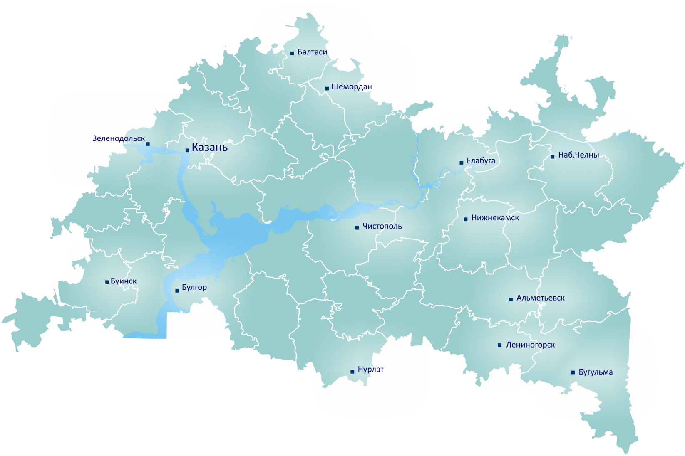
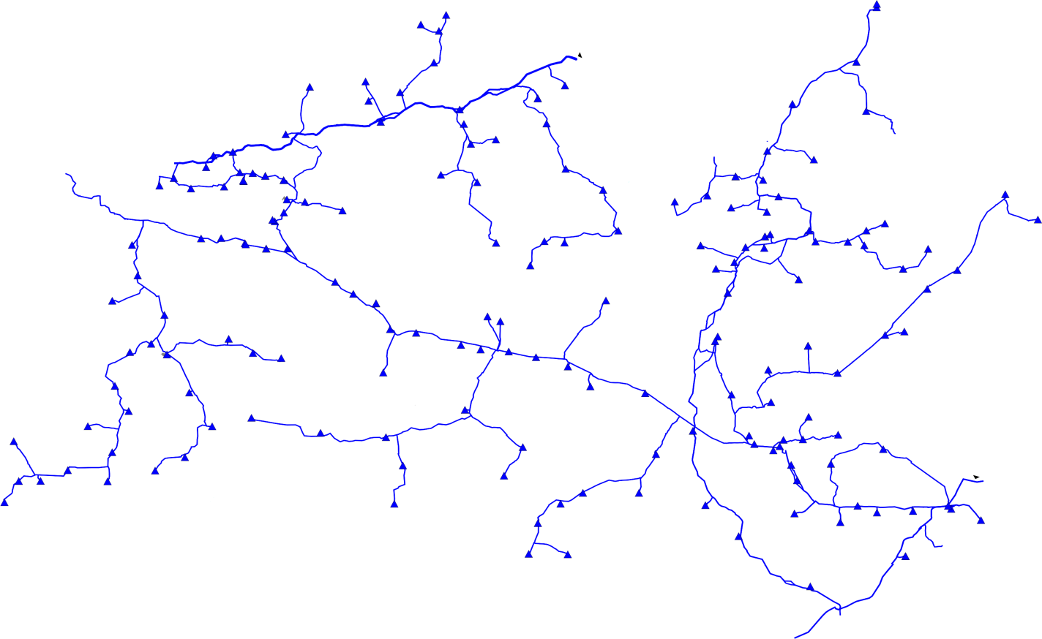
Схема ГТС и основные МГ на территории ответственности
ООО «Газпром трансгаз Казань»
Кировская область
МГ 151,007 км
г/п отводы 12 км
ГРС 1 шт
Слайд
Удмуртская
республика
МГ 23 км
Ужгородский коридор
«Н.Тура-Пермь-Горький»
«Миннибаево-Ижевск»
«Казань-Нижний Новгород»
Республика Татарстан
Чувашская Республика
- г/п отводы 44,3 км
- ГРС 1 шт
«Миннибаево-Казань»
«Миннибаево-Тубанкуль»
Республика Башкортостан
- МГ 30,2 км
Ульяновская область
- г/п отводы 2,31 км
- ГРС 2 шт
«Оренбург-Заинск»
Самарская область
МГ 13,5 км
г/п отводы 37,15 км
ГРС 1 шт
Новопсковский коридор
Оренбургская область
МГ 343 км
г/п отводы 189,697 км
ГРС 13 шт

Slide 3
Состояние подготовки и выполнения ВТД на текущий момент относительно общей протяженности газопроводов
Notes:
ООО «Газпром трансгаз Казань» эксплуатирует газопроводы общей протяженностью порядка 6 тыс. км. При этом протяженность газопроводов, оснащённых стационарными камерами запуска-приёма очистных устройств (КЗПОУ) составляет 28% от общей протяженности газопроводов.
Учитывая, что остальные 72% газопроводов и газопроводов-отводов не подготовлены к проведению ВТД, а других более объективных способов диагностики, для оценки технического состояния газопроводов в настоящее время не существует, наше Общество планомерно с 2008 года проводит комплекс мероприятий по подготовке и проведению ВТД на неоснащенных стационарными КЗПОУ участках газопроводов с преимущественным применением временных камер запуска-приема очистных устройств.
За счет выполненных мероприятий протяженность газопроводов на которых проведено ВТД возросло с 28 до 65%, в том числе ВТД выполнено на 12 нитках подводных переходов.
Из 35% не диагностированных газопроводов 15 % протяженности на текущий момент подготавливать к ВТД нецелесообразно по причине малых диаметров, наличия перемычек, подкладных колец и т.д., еще по 17% газопроводов ведется работа по подготовке к проведению ВТД.

Slide 4
Состояние подготовки и выполнения ВТД на текущий момент относительно общей протяженности газопроводов
Notes:
ООО «Газпром трансгаз Казань» эксплуатирует газопроводы общей протяженностью порядка 6 тыс. км. При этом протяженность газопроводов, оснащённых стационарными камерами запуска-приёма очистных устройств (КЗПОУ) составляет 28% от общей протяженности газопроводов.
Учитывая, что остальные 72% газопроводов и газопроводов-отводов не подготовлены к проведению ВТД, а других более объективных способов диагностики, для оценки технического состояния газопроводов в настоящее время не существует, наше Общество планомерно с 2008 года проводит комплекс мероприятий по подготовке и проведению ВТД на неоснащенных стационарными КЗПОУ участках газопроводов с преимущественным применением временных камер запуска-приема очистных устройств.
За счет выполненных мероприятий протяженность газопроводов на которых проведено ВТД возросло с 28 до 65%, в том числе ВТД выполнено на 8 нитках подводных переходов.
Из 35% не диагностированных газопроводов 15 % протяженности на текущий момент подготавливать к ВТД нецелесообразно по причине малых диаметров, наличия перемычек, подкладных колец и т.д., еще по 20% газопроводов ведется работа по подготовке к проведению ВТД.

Slide 5
Проблемы при проведении ВТД
Notes:
В процессе подготовки и проведения ВТД неподготовленных участков газопроводов и подводных переходов возникали различные трудности, такие как:
Большое количество грязи и отложений, при ВТД обводного участка газопровода вокруг г. Н. Челны МГ Миннибаево-Ижевск (протяженностью 54 км) в 2011 году пропущено более 40 очистных поршней; при ВТД МГ Оренбург-Заинск (протяженностью 103,6 км) пропущено 11 очистных поршней; при ВТД МГ Миннибаево-Казань (протяженностью 47 км) пропущено 12 очистных поршней.
Наличие подкладных колец на газопроводах,
Наличие выступающих элементов, прямых врезок (прямая врезка, метанольница, конденсатосборник и т.д.), а также дефектов геометрии (вмятины) допущенных при строительстве или в процессе эксплуатации газопровода. Данные дефекты существенно осложняют и затягивают сроки проведения ВТД, а иногда делают просто невыполнимым. Яркий пример – выявленная вмятина на подводном переходе МГ Миннибаево-Ижевск через р. Кама (протяженностью 2 км), фотография на слайде. По результатам пропуска профилемера было определено, что в зоне фарватера реки на газопроводе имеется значительное сужение до 78%, что не позволило продолжить ВТД магнитными снарядами. В данном случае, работы были частично завершены с привлечением роботизированного комплекса «Introscan».
Низкое рабочее давление и малый расход транспортируемой среды, при проведении ВТД магистрального этанопровода Миннибаево-Казань с разрешенным рабочим давлением 2,0 МПа, возникли определенные сложности с организацией режима работы трубопровода при пропуске тяжелого диагностического оборудования.

Slide 6
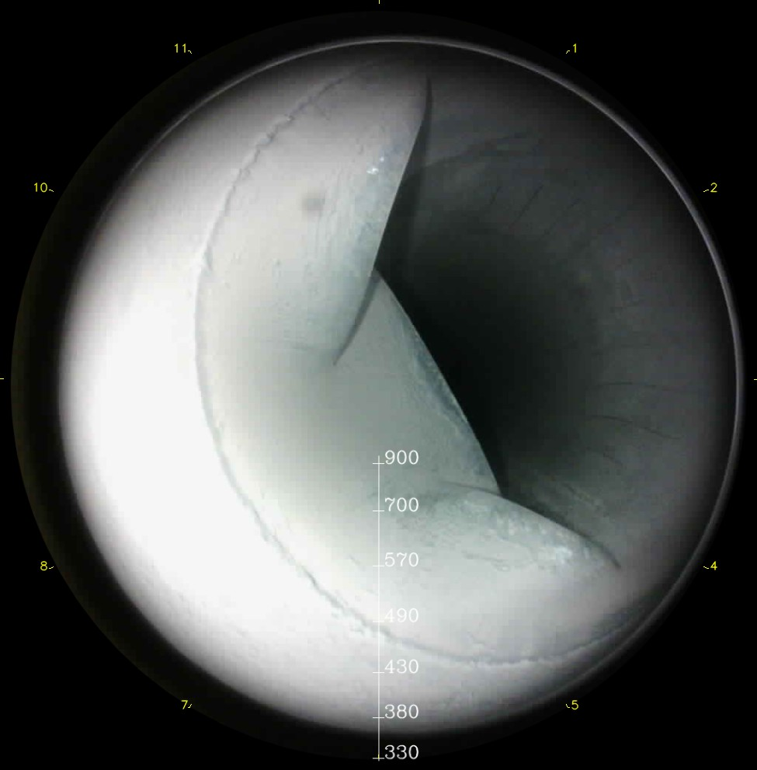
Проблемы при проведении ВТД
Вмятина на основной нитке подводного перехода
МГ Миннибаево-Ижевск,
через р. Кама
Notes:
В процессе подготовки и проведения ВТД неподготовленных участков газопроводов и подводных переходов возникали различные трудности, такие как:
Большое количество грязи и отложений, при ВТД обводного участка газопровода вокруг г. Н. Челны МГ Миннибаево-Ижевск (протяженностью 54 км) в 2011 году пропущено более 40 очистных поршней; при ВТД МГ Оренбург-Заинск (протяженностью 103,6 км) пропущено 11 очистных поршней; при ВТД МГ Миннибаево-Казань (протяженностью 47 км) пропущено 12 очистных поршней.
Наличие подкладных колец на газопроводах,
Наличие выступающих элементов, прямых врезок (прямая врезка, метанольница, конденсатосборник и т.д.), а также дефектов геометрии (вмятины) допущенных при строительстве или в процессе эксплуатации газопровода. Данные дефекты существенно осложняют и затягивают сроки проведения ВТД, а иногда делают просто невыполнимым. Яркий пример – выявленная вмятина на подводном переходе МГ Миннибаево-Ижевск через р. Кама (протяженностью 2 км), фотография на слайде. По результатам пропуска профилемера было определено, что в зоне фарватера реки на газопроводе имеется значительное сужение до 78%, что не позволило продолжить ВТД магнитными снарядами. В данном случае, работы были частично завершены с привлечением роботизированного комплекса «Introscan».
Низкое рабочее давление и малый расход транспортируемой среды, при проведении ВТД магистрального этанопровода Миннибаево-Казань с разрешенным рабочим давлением 2,0 МПа, возникли определенные сложности с организацией режима работы трубопровода при пропуске тяжелого диагностического оборудования.

Slide 7
Газопровод-отвод к с.Тюлячи 0-30,28 км
На данном участке газопровода значительное количество аномалий кольцевого шва (16,16% от общего количества сварных соединений), отнесенных исполнителем ВТД к «С» категории опасности (по СТО Газпром 2-2.3-1050-2016 - аномалии допустимые при эксплуатации трубопровода, не нуждаются в наружном обследовании).
В результате каждые 3 года требуется проводить ВТД для мониторинга дефектов с низкой динамикой развития.
Notes:
Предлагаем изменить подход в определении времени проведения следующего ВТД.
На текущий момент время до следующего ВТД определяется в соответствии с СТО Газпром 2-2.3-1050-2016, исходя из показателя технического состояния участка газопровода.
Предлагаем изменить подход в определении времени до следующего ВТД путем исключения из расчета показателя технического состояния участка газопровода условно не развивающихся дефектов, отнесенных к категории опасности «С» - дефекты геометрии трубы (вмятины и гофры) и аномалии кольцевого шва.
В этом случае для данного участка газопровода расчетный интервал ВТД составит 10 лет.

Slide 8
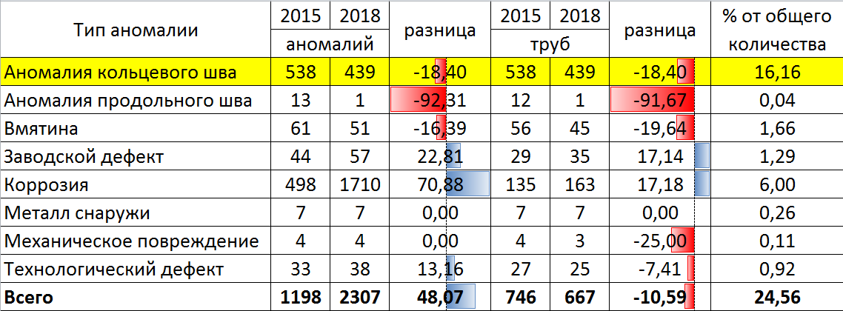
Сравнение результатов ВТД 2015 и 2018 гг.
газопровода-отвода к с.Тюлячи 0-30,28 км
Первое ВТД в июле 2015 г. Выполненные ремонты: ЗТ – 1ед, ВК – 15 ед, КШ – 4ед, РС – 2ед.
Показатель тех.состояния Рвтд = 0,118,
следовательно повторное ВТД через 3 года (июль 2018г).
Повторное ВТД в июне 2018 г. Выполненные ремонты: КШ 4.
Оставшиеся дефекты «С» категории
Показатель тех.состояния Рвтд = 0,088, повторное ВТД через 3 года??? (июнь 2021г)
Notes:
На данном слайде представлены результаты количественного сравнения дефектов и дефектных труб по отчетам ВТД 2015 и 2018 гг по газопроводу-отводу к с.Тюлячи 0-30,28 км.
По результатам ВТД 2018 года значительных дефектов не выявлено. Потребовался лишь ремонт контролируемой шлифовкой на 4-х трубах.
Несмотря на удовлетворительное состояние газопровода-отвода согласно расчета времени следующего ВТД по СТО Газпром 2-2.3-1050-2016 необходимо проведение ВТД вновь через 3 года.

Slide 9
Оценка работоспособности вмятин
Notes:
Также имеются определенные сложности при оценке работоспособности труб с дефектами геометрии трубы (вмятины и гофры).
На слайде представлен результат анализа 26 отчетов ВТД газопроводов Ду 200-1000 мм (1223 км) за последние 5 лет (проанализировано 6363 вмятины). Для справки: вырезать по инструкции 244 шт, по методике ВНИИГАЗ 1431 шт, по Инструкции и методике ВНИИГАЗ 1489 шт.
С 2018 года исполнители работ по ВТД, в соответствии с «Типовым техническим заданием на проведение работ по ВТД на объектах линейной части газопроводов ПАО «Газпром» от 20 апреля 2017 года, выполняют оценку работоспособности вмятин по методике ВНИИГАЗ. «Рекомендаций по оценке прочности и устойчивости эксплуатируемых МГ и трубопроводов КС». Ранее оценка работоспособности вмятин выполнялась по методике Газнадзор 2013 года «Инструкция по оценке дефектов труб и соединительных деталей при ремонте и диагностировании МГ».
При этом, при обследовании дефектов в шурфах, оценка работоспособности вмятин и гофр выполняется согласно методике Газнадзор.
В связи с тем, что методики оценки вмятин и гофр разработанные ООО «Газпром ВНИИГАЗ» и ООО «Газпром газнадзор» между собой не коррелируют, считаю что данный подход может привести к большим расхождениям при оценке дефектов геометрии труб по результатам внутритрубного технического диагностирования.

Slide 10
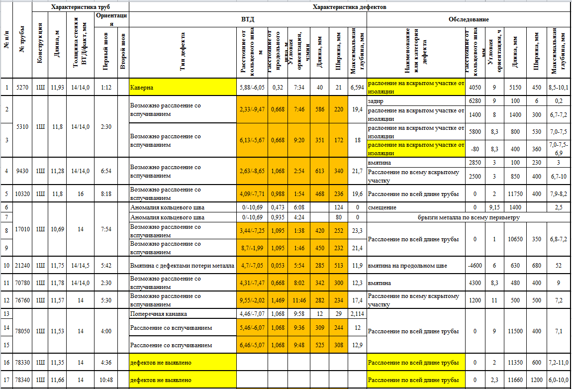
Результаты обследования дефектных труб МГ Оренбург-Заинск
Notes:
Невозможность идентификации магнитными дефектоскопами дефектов типа «расслоение», в том случае, если у них нет выхода наружу, либо выпуклостей.
По результатам проведенной силами АО «Оргэнергогаз» в 2016 году ВТД магистрального газопровода Оренбург-Заинск (участок 376-479,6 км) ООО «Газпром трансгаз Казань» в сентябре 2017 года выполнено плановое обследование в шурфах и устранение выявленных дефектов, в том числе дефектов геометрии, идентифицированных как «Вмятина с дефектами потери металла».
На слайде представлены результаты ВТД и обследования в шурфах.

Slide 11
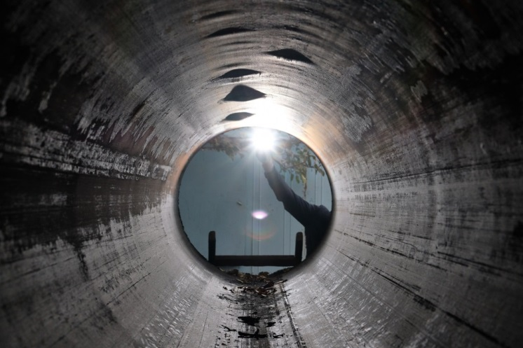
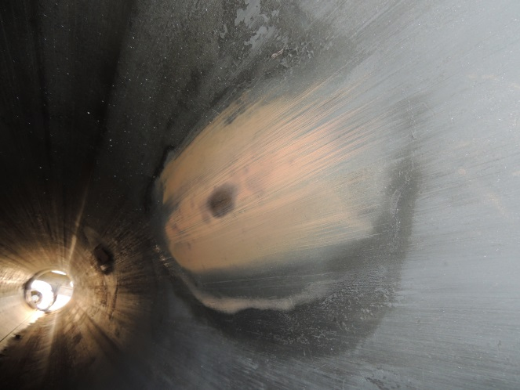
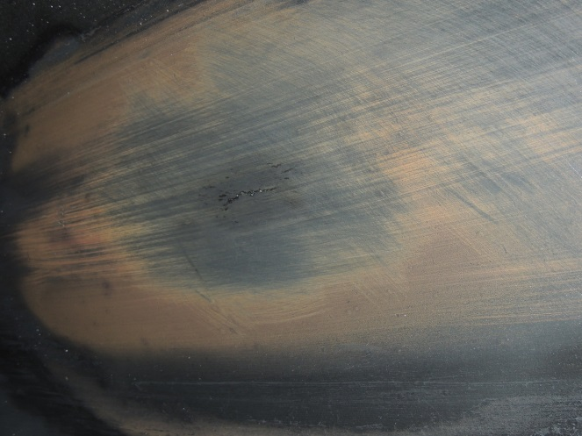
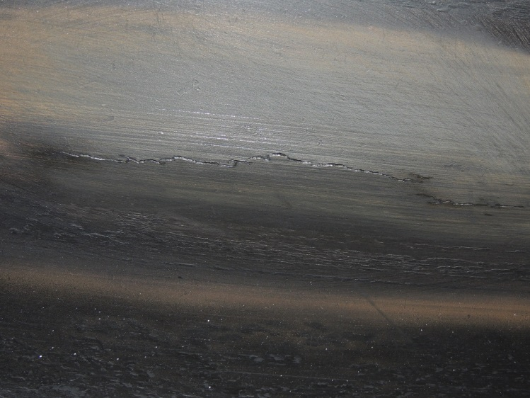
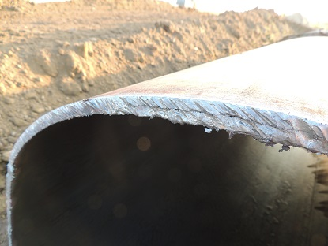
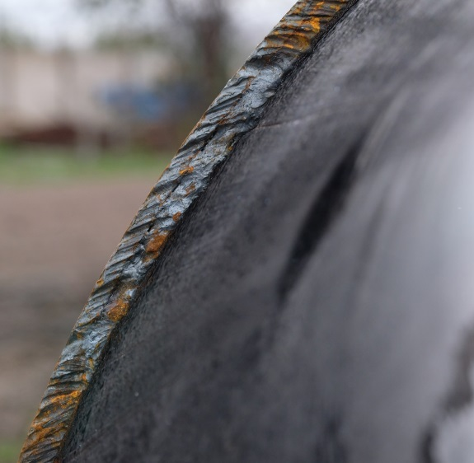
Результаты обследования дефектных труб МГ Оренбург-Заинск
Notes:
Магистральный газопровод Оренбург-Заинск DN1000, Р_{р} – 5,4 МПа 479,6 км введен в эксплуатацию в 1971 году, согласно проектной документации предназначен для поставки природного газа (с содержанием сероводорода до 1,5 %) на Заинскую ГРЭС.
Влажный сероводородсодержащий газ, называемый "кислым", который транспортировался по газопроводу, являлся коррозионно-агрессивной средой и мог вызывать сероводородную коррозию обычных трубных сталей (подобных тем, из которых сооружен газопровод Оренбург-Заинск), проявляющуюся в разных формах - от общей равномерной коррозии до водородно-индуцированного растрескивания (ВИР).
Дефекты типа ВИР вызываются воздействием водорода, проникшего в структуру металла через ряд мелких трещин, и обычно проявляются в виде расслоений металла в плоскости прокатки, т.е. параллельно поверхностям листа, и могут развиваться во влажной кислой среде без действия внешней нагрузки. Часто этот вид разрушения сопровождается образованием вздутий на внутренней, контактирующей с сероводородсодержащей средой, поверхности труб. Вздутия вызываются давлением молекулярного водорода, скопившегося в подповерхностном слое металла.
Исходя из характера выявленных дефектов (вздутий на внутренней стенке трубы), имевших место на трубах №№78050, 78350, 81280, 81410, а также №№78330, 78340, 78360, 78370, 81270 и 81290 газопровода Оренбург-Заинск, можно заключить, что они явились результатом именно ВИР.
По нашему запросу от исполнителя работ по ВТД АО «Оргэнергогаз», получен дополнительный перечень дефектов (12 труб) с описанием «возможное расслоение со вспучиванием», для проверки на предмет наличия расслоений. Данный перечень сформирован на основании данных профилеметрии, из труб с выявленными дефектами геометрии (вмятины с внутренней стороны трубы).
Исходя из изложенного, можно предположить, что в направленном перечне дефектов указаны не все трубы с расслоениями, а лишь те, на которых расслоение сопровождается дефектами геометрии с внутренней стороны, что в конечном итоге не дает возможности сделать достоверную оценку технического состояния трубопровода.
Хотелось бы узнать мнение и опыт НПЦ «ВТД» о нюансах по идентификации внутристенных расслоений и достоверности полученных результатов.

Slide 12
СПАСИБО ЗА ВНИМАНИЕ!

